Slide 1

Trading System Development:
Trading the Opening Range Breakouts
2017년 4월 5일 수요일
이건훈

Slide 2
Information
제목
Trading System Development: Trading the Opening Rage Breakouts
저자
Mehmet Emre Cekirdekci, Veselin Iliev
연도
2010

Slide 3
Abstract
목표
30분간의 Opening Range Breakout을 거래하는데 적합한 set-ups(설정) 및 exit(이탈) 전략을 식별
TradeStation 플랫폼을 사용해 실행 및 테스트
아이디어를 테스트할 수 있는 규칙 기반 거래자를 위해 만들어진 플랫폼

Slide 4
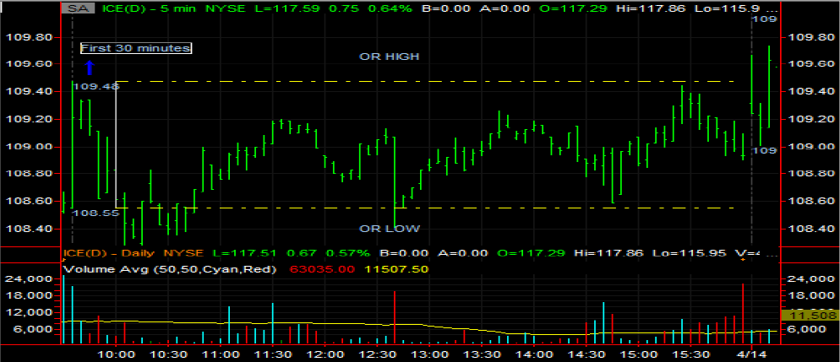
Opening Range
정의 (논문)
두 가지 구성요소로 정의
시간(time)
현재 시장 거래일의 시작부터 계산된 길이이며 일반적으로 거래 활동의 첫 30분
종종 중요한 경제 뉴스가 시장에 크게 영향을 미칠 수 있는 발표가 10시에 되기 때문에 보통 거래 활동의 첫 번째 30분으로 간주
가격(price)
개장가격 범위의 기간 동안 최고가와 최저가
정의 (Investopedia)
일일 거래활동의 처음 몇 분 동안의 주식 최고 및 최저 가격

Slide 5
Basic Opening Range Breakout Strategy
Breakout(돌파)
주가가 저항 지역 최고점 위로 움직일 때
주식의 종가가 각각 OR High 와 OR Low보다 높거나 낮을 때 발생
OR의 경우, OR High와 OR Low는 주가에 대한 지지와 저항으로 작용해 거래일의 추세의 시작부분
Breakdown(붕괴)
주가가 지지 지역 최저점 밑으로 움직일 때
Basic Opening Range Breakout Strategy
기본 ORB전략은 거래일의 첫 30분이 완료된 후 시가 범위의 위 또는 아래의 돌파가 발생한 직후 포지션을 나타냄
이 전략은 5분 막대 종가가 OR High 보다 위에 있는 경우 매수주문 생성
5분 막대 종가가 OR Low 보다 아래에 있는 경우 매도주문 생성
전략 주문에 필요한 조건 :
시간 > 오전 10시
주식시장에서 다음 막대 입력
종가 > Range High(long order)
종가 < Range Low(short order)
하루가 끝날 때 종료

Slide 6
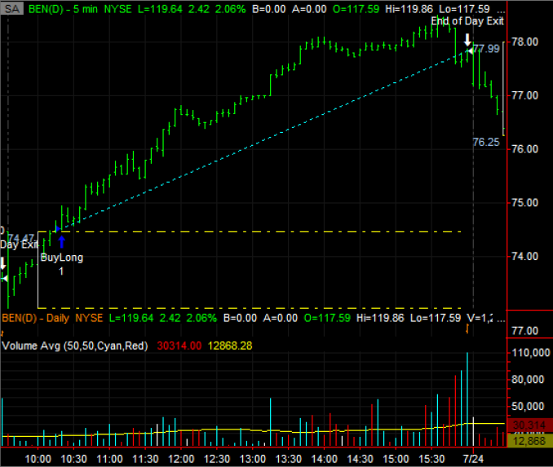
Basic Opening Range Breakout Strategy
Basic Opening Range Breakout Strategy
Figure : Basic OR Strategy Example

Slide 7
Entry Strategy : Set-ups & Triggers
Entry Strategy : Set-ups & Triggers
Yesterday’s Values : Buy Easier Day & Sell Easier Day
Simple & Exponential Moving Average
The Inside Bar
Volume
Yesterday’s Values : Buy Easier Day & Sell Easier Day
어제의 데이터가 30분 OR 전략의 성능에 영향을 미칠 수 있다고 판단
어제의 평균고가, 평균저가, 평균종가를 어제의 평균 가격으로 정의
종가가 어제 평균 가격보다 작으면 OR High의 위로 돌파 발생 가능성 존재
종가가 어제 평균 가격보다 크거나 같으면 OR Low의 밑으로 붕괴 발생 가능성 존재

Slide 8
Entry Strategy : Set-ups & Triggers
Simple & Exponential Moving Average
단순이동평균 및 지수이동평균은 일정기간 동안 주식의 평균가격을 계산하는 기술지표
거래자가 시장 추세를 쉽게 파악 가능
지수이동평균 조건에 대한 전략 코드
Input : Price(Close), ExpoLength(12);
Var : ExpAvg(0);
ExpAvg = xAverage(Price, ExpoLength);
ExpAvg > RangeH //Long Condition
ExpAvg < RangeL //Short Condition

Slide 9
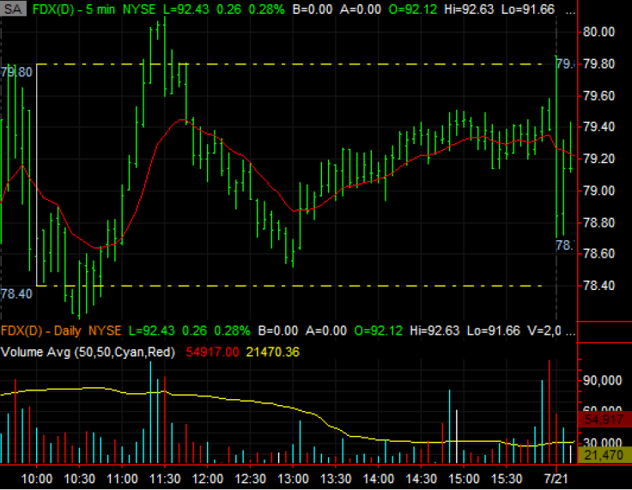
Entry Strategy : Set-ups & Triggers
Simple & Exponential Moving Average
12 period 지수이동 평균 주가가 OR High 위 또는 OR Low 아래를 돌파하는 경우 즉시 실패한 주식을 사는 것을 막는 방법을 보여주는 예
Figure : False Breakout

Slide 10
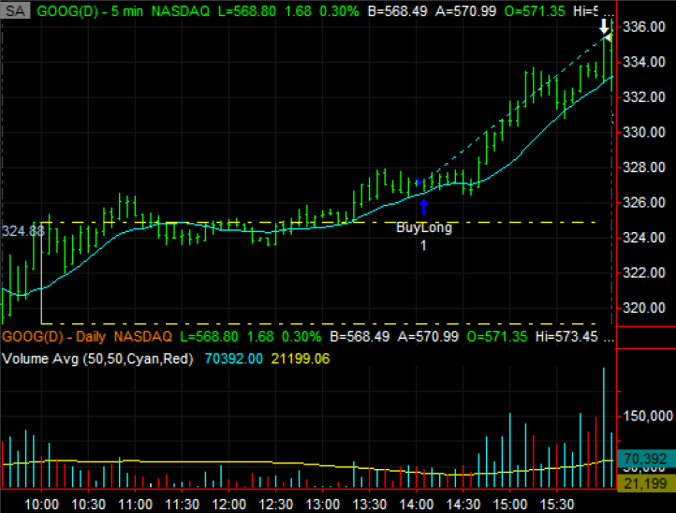
Entry Strategy : Set-ups & Triggers
Simple & Exponential Moving Average
9 period 단순 이동평균이 OR High 수준을 유지하고 주식 가격이 상승하기 시작하면 돌파하는 예
Figure : SMA Example

Slide 11
Entry Strategy : Set-ups & Triggers
The Inside Bar
Inside bar는 그 앞에 있는 bar의 범위 내에 완전히 있는 bar
Inside bar는 이전 bar 보다 높고 낮음
Inside bar는 망설임이나 합병의 징조
초기 breakout 발생 이후 inside bar가 있는 경우 주식이 계속 상승 할 가능성 존재
Inside bar에 대한 전략 코드
H[1] > H and L[1] < L
H[1] : 하나 이전 bar의 고점
H : inside bar의 고점
L[1] : 하나 이전 bar의 저점
L : inside bar의 저점

Slide 12
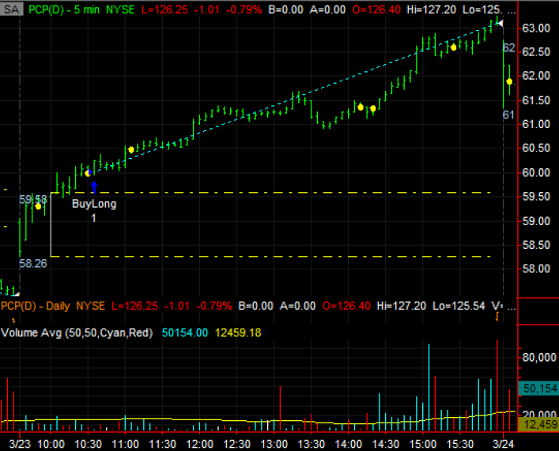
Entry Strategy : Set-ups & Triggers
The Inside Bar
Figure : Inside Bar Example

Slide 13
Entry Strategy : Set-ups & Triggers
Volume
거래자가 사용하는 가장 일반적이 지표 중 하나
거래량에 대한 전략코드
Input : AvgLength(10), BrkOutPct(30);
Vars : BrkOutFactor(0);
BrkOutFactor = 1 + (BrkOutPct * 0.01);
Volume >= (AverageFC(Volume, AveLength)) * BrkOutFactor;

Slide 14
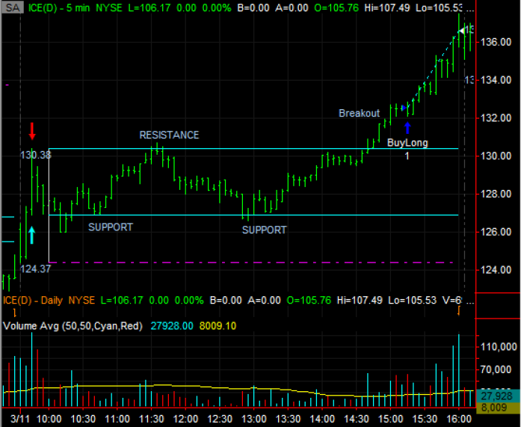
Entry Strategy : Set-ups & Triggers
Volume
거래량으로 식별되는 지지 및 저항 지점의 예
Figure : Identifying Support & Resistance using Volume

Slide 15
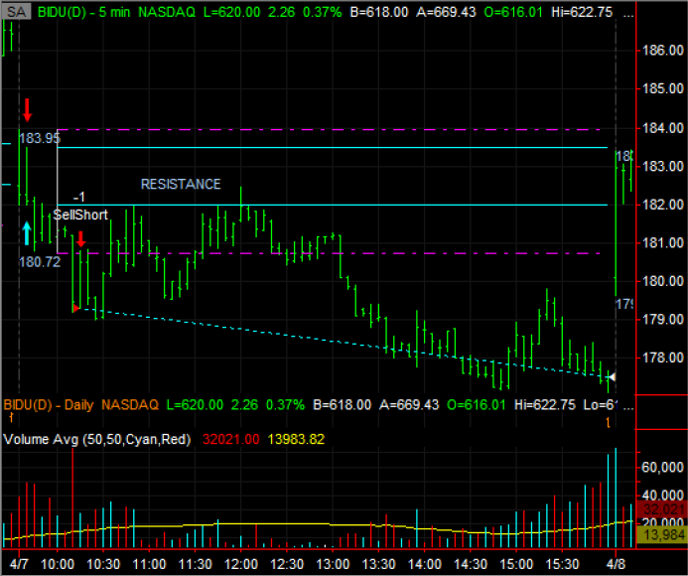
Entry Strategy : Set-ups & Triggers
Volume
동일한 방법을 Short Position(매도 포지션)에 사용하는 방법의 예
Figure : Identifying Support & Resistance using Volume

Slide 16
Exits
Exits
4개의 이익 최대화, 2개의 손절 이탈전략에 대한 내용
Profit Maximizing
End of the Day Exit
Percentage Trailing
ATR Ratchet
RSI Overbought & Oversold
Stop loss Exits
Money Management Stop 1 : Opening Range High & Low
Money Management Stop 2 : V-Box

Slide 17
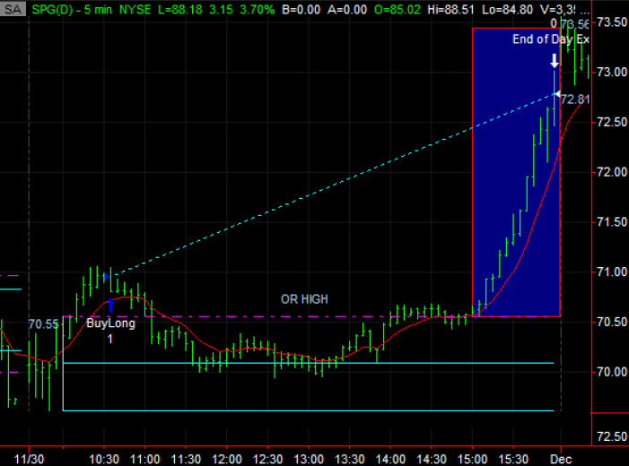
Exits
End of the Day Exit
하루가 끝날 때(폐장) 포지션 이탈
종종, Long Position이 생성된 후에 주가가 다시 돌아오거나 심지어 OR High 아래로 떨어 질 수 있음
포지션을 이탈하는 대신, 주식이 여전히 회복 될 수 있고, 이익으로 하루를 마감할 수 있기 때문에 주식시장이 종료될 때 까지 유지하는 것이 더 수익이 있을 수 있음
Figure : Dramatic Rise in Price in the Last 1.5 Hours followed by End of the Day Exit

Slide 18
Exits
Percentage Trailing
후행이탈 비율의 목표는 조건이 옳고, 추세가 바뀌고 주식이 이익을 잃기 시작할 때 거래 이익을 증가시키는 것
이탈은 고정된 달러 금액 보다 백분율을 기준
백분율 기반 이탈의 두 가지 조건
첫 번째, 이탈 조건을 활성화하려면 신호 가격의 2% 이상의 이익 필요
두 번째, 첫 번째 조건이 충족된 경우 포지션 이익의 20%가 손실되면 이탈 주문 생성
거래일 동안 발생하는 변동으로 인한 조기 퇴출을 막기 위해 20% 이익의 손실을 허용
후행 출구 비율에 대한 전략코드
Input : Longtrailingperc(20);
Vars : mp(0),
MP : marketposition;
If mp = 1 and positionprofit >= entryprice * 0.02 then
SetPercentTrailing(positionprofit, longtrailingperc);

Slide 19
Exits
The Average True Range(ATR)
주식의 가격 변동성을 측정하는 기술적 지표
정의 (J. Welles Wilder)
현재 High는 현재 Low보다 낮음
현재 High의 절대값은 이전 Close보다 낮음
현재 Low의 절대값은 이전 Close보다 낮음
ATR은 특정기간 동안 실제 범위의 평균을 취해 계산
반환된 값은 지정된 기간 동안 주식이 평균적으로 위 또는 아래로 이동한 정도
ATR Ratchet
Chuck LeBeau가 개발한 이윤획득 전략
평균 적정범위의 증가분에 거래의 가장 낮은 최저수준을 더한 시간을 곱함 값을 점진적으로 증가

Slide 20
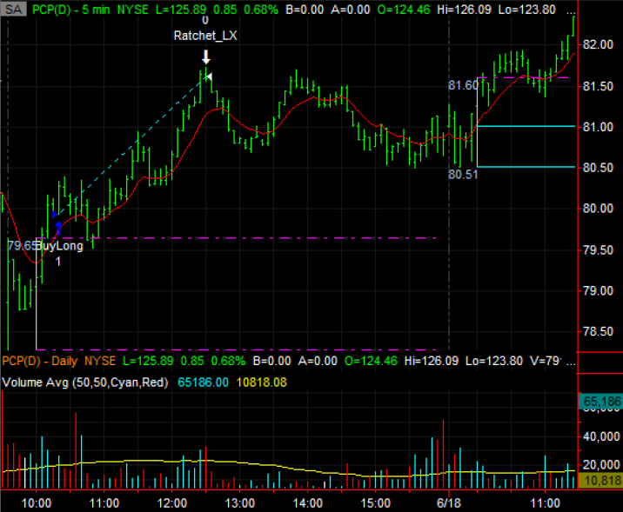
Exits
ATR Ratchet
Figure : ATR Ratchet – Short Exit

Slide 21
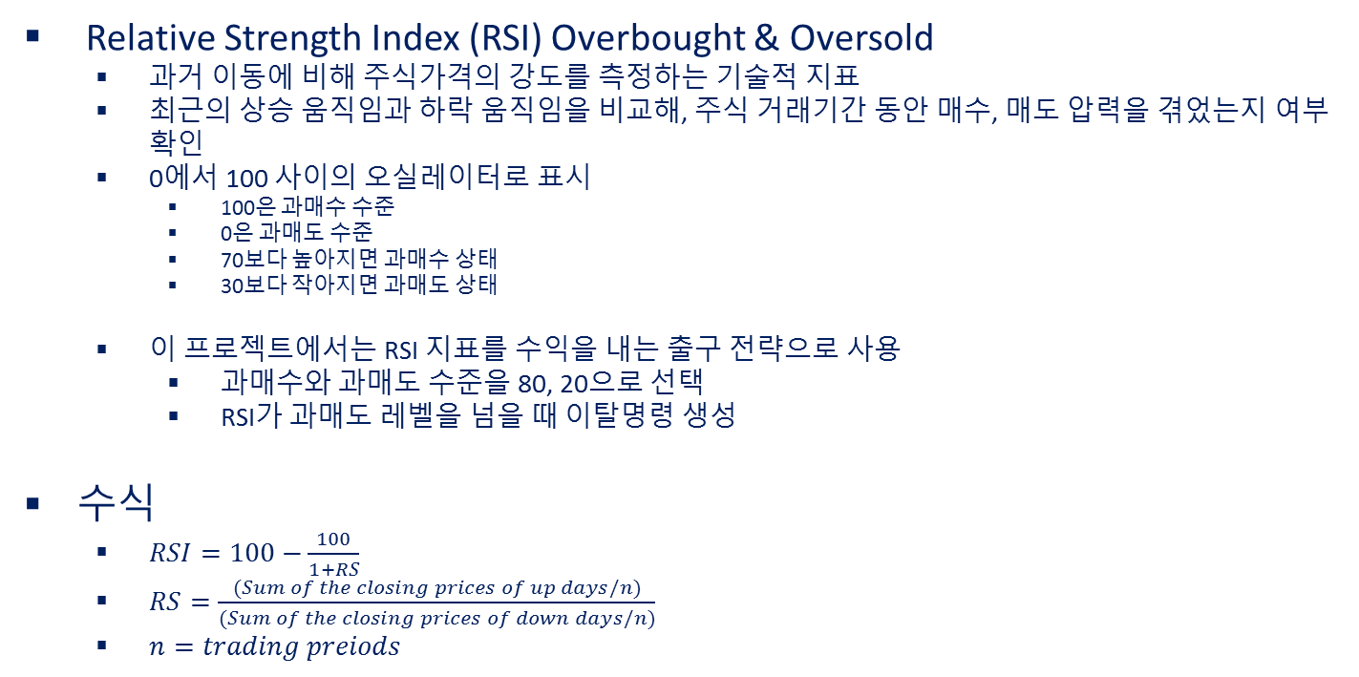
Exits
Relative Strength Index (RSI) Overbought & Oversold
과거 이동에 비해 주식가격의 강도를 측정하는 기술적 지표
최근의 상승 움직임과 하락 움직임을 비교해, 주식 거래기간 동안 매수, 매도 압력을 겪었는지 여부 확인
0에서 100 사이의 오실레이터로 표시
100은 과매수 수준
0은 과매도 수준
70보다 높아지면 과매수 상태
30보다 작아지면 과매도 상태
이 프로젝트에서는 RSI 지표를 수익을 내는 출구 전략으로 사용
과매수와 과매도 수준을 80, 20으로 선택
RSI가 과매도 레벨을 넘을 때 이탈명령 생성
수식
$RSI=100−\frac{100}{1+RS}$
$RS=\frac{(Sum of the closing prices of up days/n)}{(Sum of the closing prices of down days/n)}$
$n=trading preiods$

Slide 22
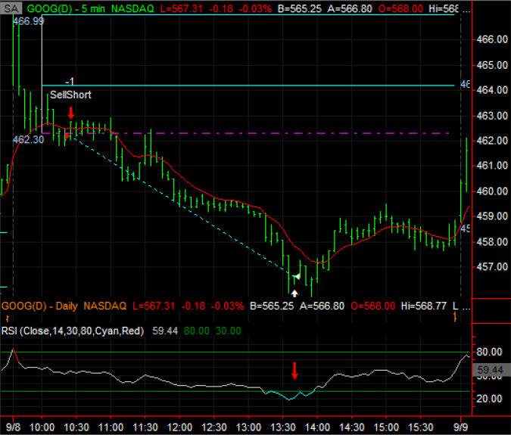
Exits
Relative Strength Index (RSI) Overbought & Oversold
과매도 수준 이하로 내려간 후 생성된 이탈 주문
Figure : RSI Exit Example

Slide 23
Exits
Money Management Stop 1 : Opening Range High & Low
가격 움직임에 대한 지지와 저항으로 OR High 와 OR Low에 연결시키는 전략 사용
예를 들어, OR High breakout에서 long 포지션을 취하고 가격이 OR Low에 도달하면 그 신호가 잘못된 추세에 빠져 주식 가격이 떨어지면 손실을 최소화할 필요가 있다는 신호로 사용
OR High 와 OR Low를 사용해 손절 주문 생성하는 코드
Vars : MP(0);
MP = MarketPosition;
If mp = 1 and H<RangeL then sell(“Stop_Loss_Long”) ishares shares next bar at market;
If mp = -1 and L>RangeH then buy to cover(“Stop_Loss_Short”) ishares shares next bar at market;

Slide 24
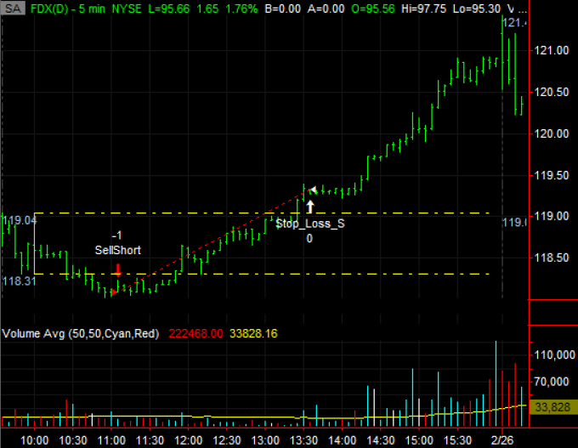
Exits
Money Management Stop 1 : Opening Range High & Low
Figure : Stop Loss using OR High

Slide 25
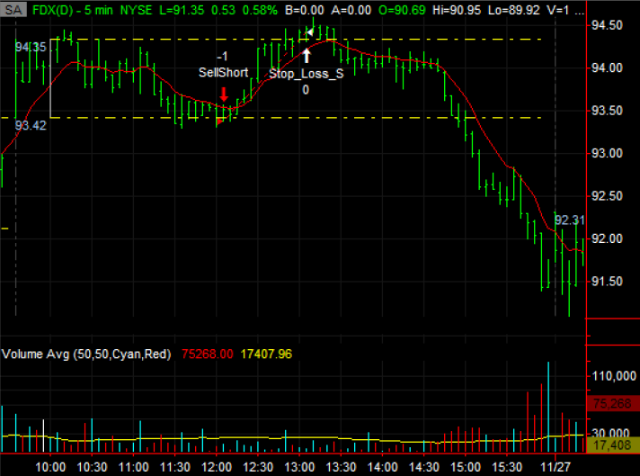
Exits
Money Management Stop 1 : Opening Range High & Low
Figure : Stop Loss preventing the Strategy from making Profit

Slide 26
Exits
Money Management Stop 2 : V-Box
거래일의 처음 30분 이내 가장 높은 거래량 막대를 확인하고 거래량에 상관된 가격의 최고치와 최저치 기록
이 포인트는 지원 및 저항 수준으로 사용
매수포지션이 시작되고 현재 막대의 고가가 OR High 거래량 막대에 의해 생성된 최고치 수준 이하가 되면 그 포지션을 종료해 손실을 방지
유사하게, 매도포지션이 시작되고 현재 막의 저가가 OR Low 거래량 막대에 의해 생성된 최저치 수준을 초과하면 다음 막대의 거래를 종료

Slide 27
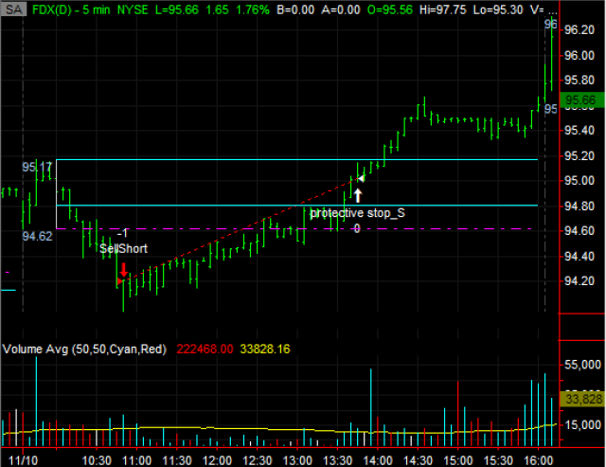
Exits
Money Management Stop 2 : V-Box
막대의 저점이 저항(낮은 Cyan 선 = OR Low)수준을 초과할 때 손절 주문의 예
Figure : V-Box Stop Loss Example

Slide 28
Result
대상 : 다양한 산업 분야의 250개 종목
(OR 전략을 잘 수행한 22개 종목 확인)
기간 : 2005.04.21 ~ 2010.04.21 (5년)
Backtesting을 위해 1주당 거래 규모는 $25,000로 가정
거래당 수수료는 $8로 가정

Slide 29
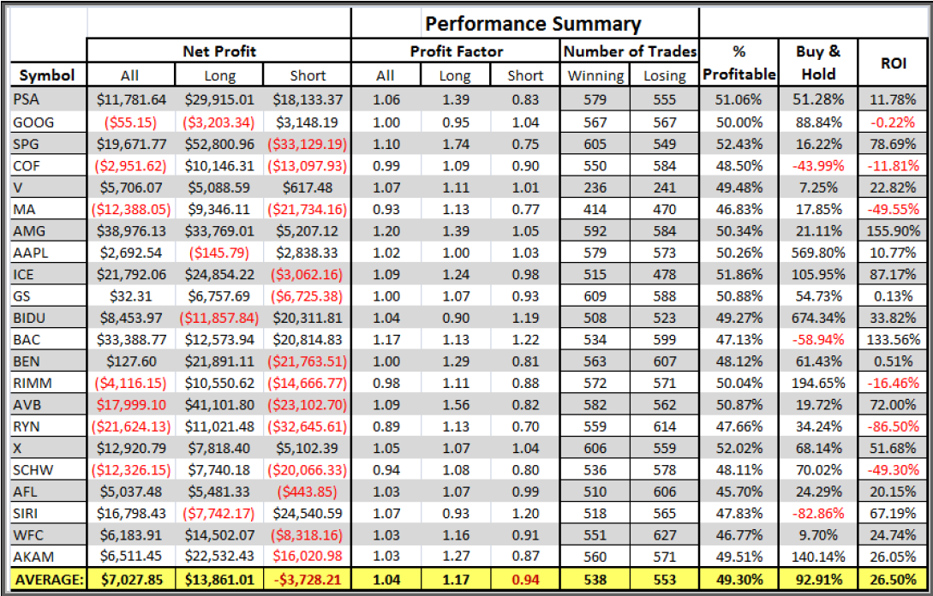
Result
Summarizes the results produced by the Basic Opening Range Breakout Strategy
Table : Results produced by the Basic Opening Range Breakout Strategy

Slide 30
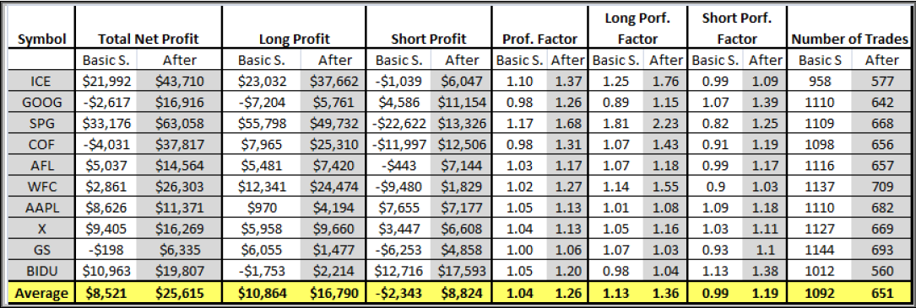
Result (Test Entries)
Results for Buy Easier & Sell Easier Day Filter
Basic S. = Basic Opening Range Breakout Strategy
After = Basic S. + Buy Easier & Sell Easier Day Filter
Table : Basic OR Strategy plus Buy Easier & Sell Easier Day Filter

Slide 31
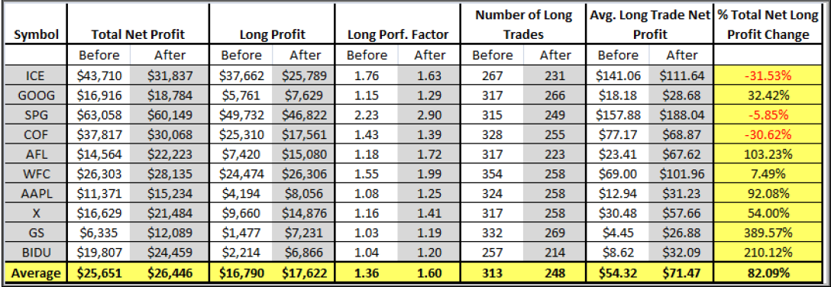
Result (Test Entries)
Results for Inside Bar Filter
Before = Basic S. + Buy Easier & Sell Easier Day Filter
After = Basic S. + Inside Bar Filter
Table : Results for the Inside Bar approach

Slide 32
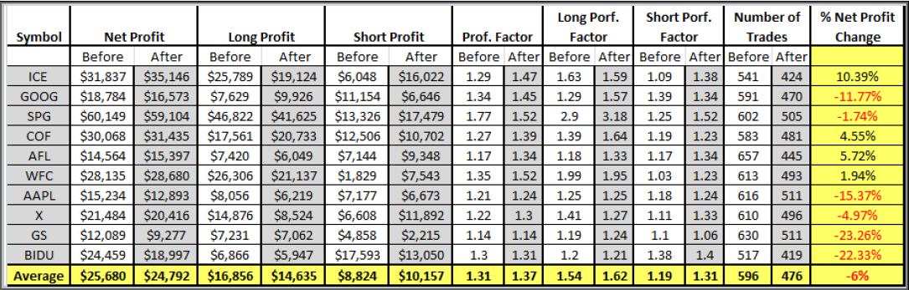
Result (Test Entries)
Results for Exponential Moving Average Indicator
Before = Basic S. + Inside Bar Filter
After = Basic S. + Exponential Moving Average Filter
Table : Results for Exponential Moving Avg. Strategy

Slide 33
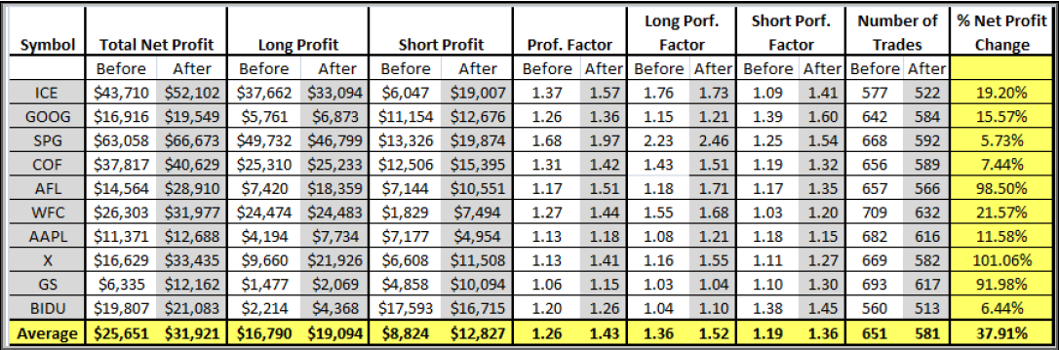
Result (Test Entries)
Results for Volume Indicator
Before = Basic S. + Buy Easier & Sell Easier Day Filter
After = Before + Volume Filter
Table : Results for Volume Indicator

Slide 34
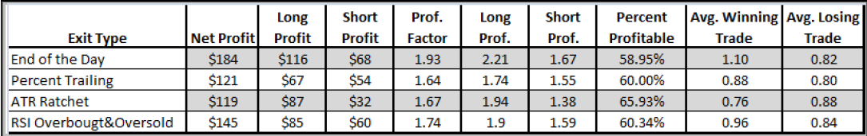
Result (Test Profit-Making Exits)
대상 : 22개 종목의 각 1주를 거래 Test
기간 : 2005.04.21 ~ 2010.04.21 (5년)
표는 22개 종목 중 Simon Property Group(SPG)의 성과
Table : Performance of Profit Making Exit Strategies on Simon Property Group(SPG)

Slide 35
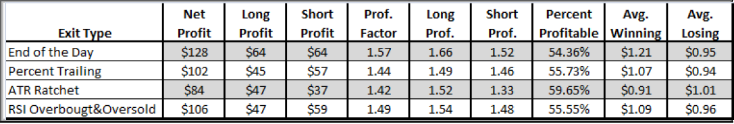
Result (Test Profit-Making Exits)
표는 동일 기간 동안 22개 종목의 평균
Table : Average Results for all Profit Making Exit Strategies

Slide 36
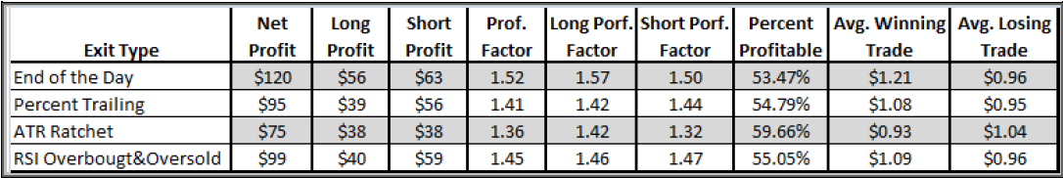
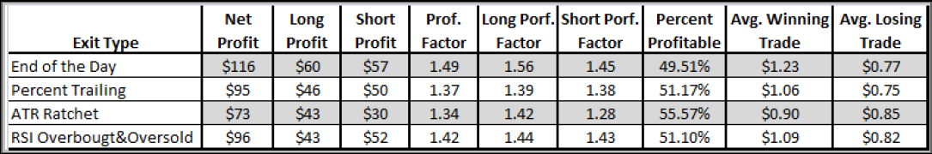
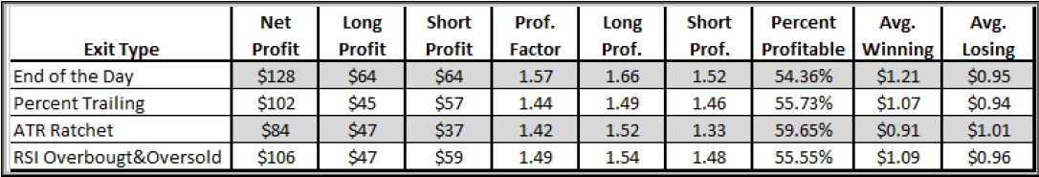
Result (Test Money Management Stop)
Table : Results for OR High & OR Low Stop Loss
Table : Results for V-Box Stop Loss
Table : Results without Money Management Stops

Slide 37
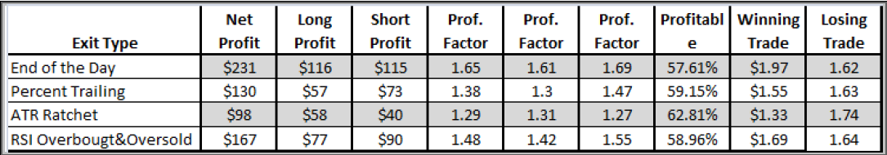
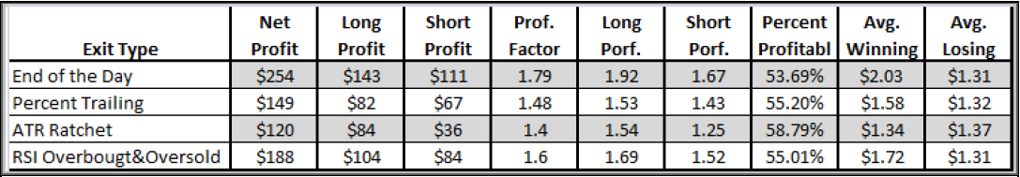
Result (Money Management Stop)
Table : Results for Intercontinental Exchange without Money Management Stops
Table : Intercontinental Exchange with V-Box Stop Loss

Slide 38
Result (Final Strategy)
최종 OR 전략 구성 규칙
Set-up:
Time > 10:00 am
Close > OR High (Long trades), Close < OR Low (Short trades)
Buy easier & Sell easier day condition is met
Current volume is at least 30% greater than the average volume of the last 10 bars
Trigger:
Buy at OR High + 1 points
Sell short at OR Low – 1 points
Exit:
End of the Day

Slide 39
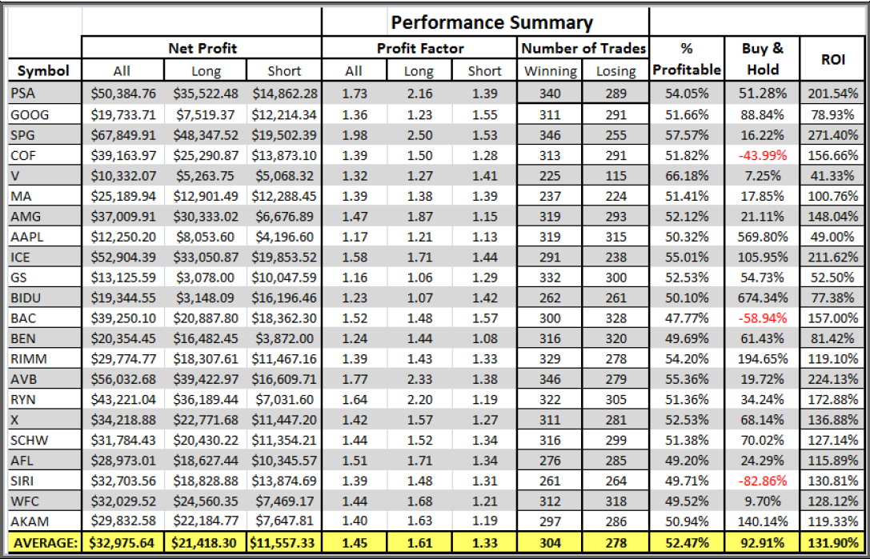
Result (Final Strategy)
Table : Results produced by the Final OR Breakout Strategy

Slide 40
Result (Compare Basic S. & Final S.)
기본 전략과 최종 전략의 성과 비교
Average Profit Factor (평균 수익률)
Overall Average Net Profit (전체 평균 순이익)
Average Long Trade Net Profit (평균 매수거래 순이익)
Average Short Trade Net Profit (평균 매도거래 순이익)
Average Return of Investment (평균 투자 수익률)
Average Buy & Hold (평균 매수 후 보유 수익률)
 | 기본 전략 | 최종 전략
Average Profit Factor | 1.04% | 1.45%
Overall Average Net Profit | $7,027.85 | $32,975.64
Average Long Trade Net Profit | $13,861.01 | $21,418.30
Average Short Trade Net Profit | $-3728.21 | $11,557.33
Average Return of Investment | 26.5% | 131.9%
Average Buy & Hold | 92.91% | 92.91%

Slide 41
Conclusion
프로젝트에서 4가지 설정, 4가지 수익 창출 및 2 가지 자금관리를 테스트 했음
최근 5년간(2005.04.21 ~ 2010.04.21) 여러 산업 그룹의 250개 주식에 대한 backtesting 수행
Opening Range Breakout 전략을 잘 수행하는 22개의 주식을 확인
가장 수익성 높은 전략
Buy Easier & Sell Easier Day filter
Volume Indicator
End of the Day Exit

Slide 42
Conclusion
다른 3개의 수익 창출(Percentage Trailing Exit, ATR Ractchet, RSI Overbought & Oversold Exit)은 거래일 동안 가격변동으로 인해 조기 퇴출 발생 확인
OR High & OR Low와 V-Box 두 가지 Money Management Stop 조치는 특정 주식에 대한 거래당 평균 손실을 줄이는데 도움이 되었음
22개 종목의 총 순이익 평균은 Money Management Stop이 전략에 반영된 이후 상당히 감소
Final Opening Range Breakout 전략은 22개 주식에 대해 131.90%의 투자 수익률 산출
동일한 그룹의 buy & hold 평균 수익은 5년간의 backtesting 기간 동안 92.21%
Opening Range는 강력한 개념이며 올바른 주식으로 거래될 때 상당한 이익을 창출

Slide 43
감사합니다

